Slide 1
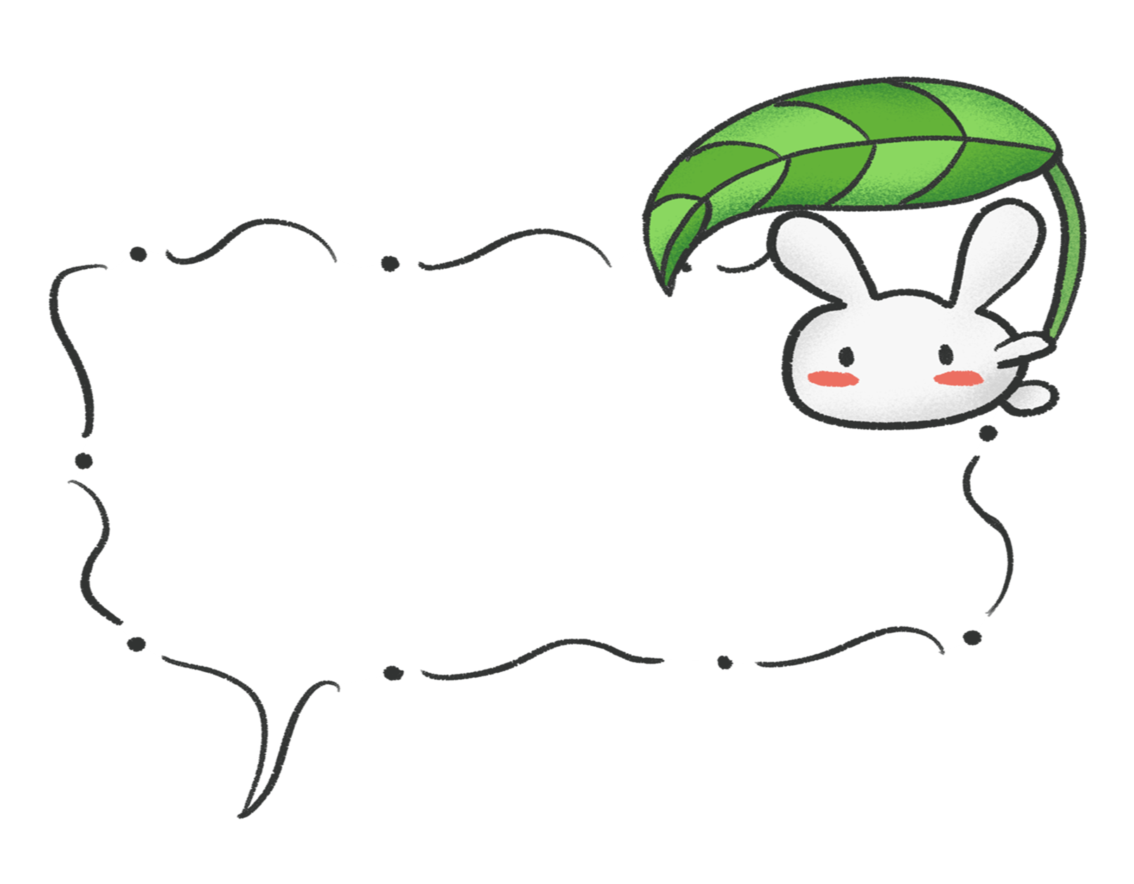


1

Slide 2


Đọc lại dàn ý đã lập ở tiết trước, trả lời câu hỏi:
Em có muốn thay đổi hoặc điều chỉnh gì ở dàn ý?

Slide 3







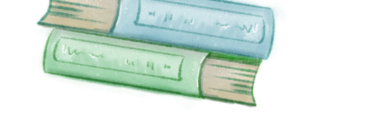
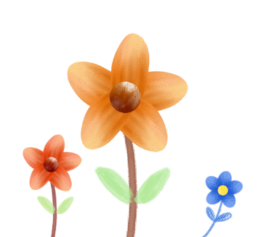









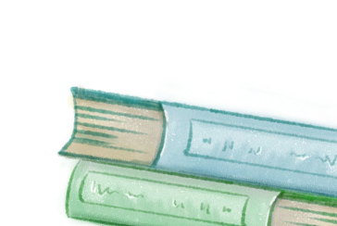




Slide 4



Chọn 1 trong 3 đề dưới đây:
Đề 1: Viết bài văn miêu tả một cây ăn quả mà em yêu thích.
Đề 2: Viết bài văn miêu tả một cây ở sân trường đã gắn bó với em và bạn bè.
Đề 3: Viết bài văn miêu tả một cây mà em biết qua phim ảnh, sách báo.

Slide 5
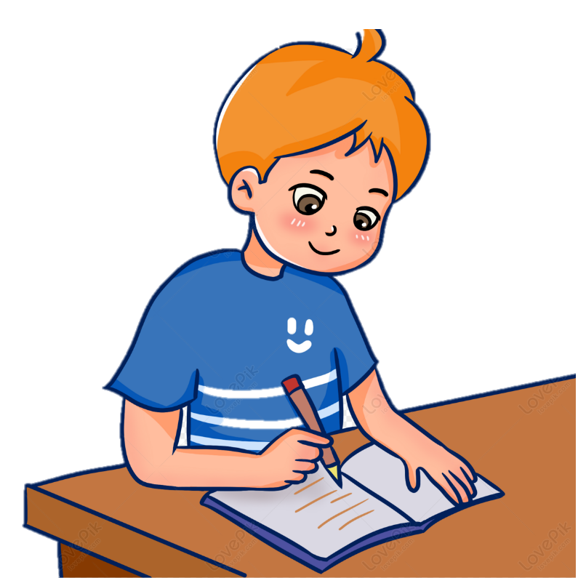
1. Dựa vào dàn ý đã lập trong hoạt động Viết ở Bài 22, viết bài văn theo yêu cầu của đề bài.

Slide 6
Hè về, nắng trong vắt như mật ong, gió thoảng từng cơn oi nồng. Bọn học trò chúng em bận bịu với những bài ôn thi, những dòng lưu bút viết vội. Một hương vị mùa hè lan tỏa khắp trường. Mọi người vội nhìn ra sân: hoa phượng nở đỏ sân trường rồi. Nhìn cây phượng vĩ trồng giữa sân trường em, chúng em biết mùa hè đã thật sự đến.
Cây phượng cao lắm, cao hơn cả tầng ba của tòa nhà em học. Thân cây to lớn đến phải hai bạn học sinh ôm vẫn chưa xuể. Lớp vỏ trên thân cây sần sùi, hằn từng khe, rãnh như là mặt ruộng vào mùa hạn. Bộ rễ của cây thì chắc hẳn rất to và dài. Vì chỉ với một phần nhô trên mặt đất đã to hơn cả bắp tay rồi.
Cành chính của cây phượng thì chỉ gồm bốn cành. Nhưng từ đó, tỏa ra nhiều cành phụ lắm. Chúng đan vào nhau tạo thành một chiếc ô khổng lồ che bóng mát cho chúng em vui chơi. Khi mùa hè đến, cây phượng nở hoa đỏ rực. Những cánh hoa mỏng manh như cánh gián, đỏ tươi hơn cả mặt trời trở thành tín hiệu báo cho chúng em sắp kết thúc năm học.
Cây phượng già đã chứng kiến bao niềm vui nỗi buồn của chúng em. Mỗi lần phượng nở hoa, lòng em lại rộn ràng lên những cảm xúc khó tả. Đó là lúc em khi sắp phải xa mái trường, xa cây phượng. Mai đây lớn khôn, em luôn nghĩ về ngôi trường tiểu học, nhớ tới cây phượng già thân quen này.

Slide 7


2. Đọc soát và chỉnh sửa

Slide 8



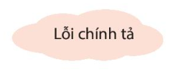
a)
a. Đọc lại bài của em để phát hiện lỗi.

Slide 9


Chỉnh sửa
b)
  Sửa lỗi trực tiếp vào bài hoặc ghi vào sổ tay những lỗi cần sửa.

Slide 10

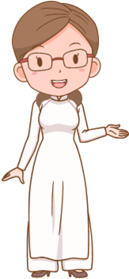
Về nhà: Trao đổi với người thân về bài văn tả cây em đã viết và xin ý kiến góp ý.

Slide 11
